Slide 1
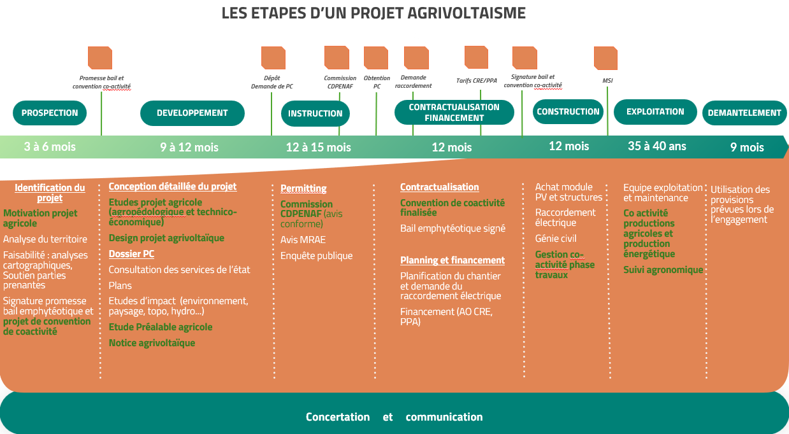

2023
2024 - 2026
2027
2028
2029
35 à 40 ans
9 mois
Planning projet
Projet agrivoltaïque
de La Plate Pierre
Juillet 2026

